Slide 1
面向端侧大模型推理的分层 KV 缓存调度研究
HiCache 机制迁移与端侧自适应预取 / 异步写回
8月19日许世鹏
Notes:
【15分钟版本｜本页用时：0:00–0:20｜20秒】
各位老师好，我今天汇报的研究方向是面向端侧大模型推理的分层 KV 缓存调度。核心判断是：HiCache 的多级缓存骨架可以借鉴到端侧，但服务器上的固定预取和写回策略不能直接照搬。我希望围绕端侧的统一内存、带宽竞争、能耗、温度和闪存写入约束，设计一套可测量、可取消、可证伪的自适应调度方法。
[Sources]
- https://docs.sglang.io/docs/advanced_features/hicache_design
[/Sources]

Slide 2
研究背景｜研究内容｜技术路线｜研究基础｜预期成果
研究背景
长前缀反复出现，但端侧 KV 容量不足会把命中机会变成重复 Prefill
问题不在“有没有缓存”，而在冷 KV 能否以低于重算的代价恢复。
多轮会话 / Agent / RAG
共享长前缀
加速器 KV 池有限
前缀被逐出
后续请求再次到达
重复执行 Prefill
TTFT、能耗与温升
同步增加
KV 容量量级
8K
≈ 1 GB
Mₖᵥ(n) = 2 × L × Hₖᵥ × dₕ × n × b
2：需要同时保存Key和Value；
L：模型层数；
Hkv：KV注意力头数量；
dh：每个注意力头的维度；
n：当前上下文的Token数量；
b：每个数值占用的字节数，例如FP16为2字节。
32K
≈ 4 GB
128K
≈ 16 GB
直接推论：长上下文能否持续运行，首先是容量问题，其次才是命中策略。
Notes:
【15分钟版本｜本页用时：0:20–2:05｜1分45秒】
先看研究背景。端侧大模型逐渐从单轮问答变成多轮会话、Agent 和 RAG。这些任务有一个共同特点：系统提示词、历史对话和检索模板会反复出现，也就是说，请求之间存在大量相同的长前缀。
模型在 Prefill 阶段会为每个输入 token 计算 Key 和 Value，并保存成 KV Cache。后续 Decode 每生成一个 token，都要读取历史 KV。只要这段 KV 还在，就可以复用；如果已经被逐出，就只能重新执行 Prefill。这里所谓缓存命中，不只是元数据找到了，而是对应 KV 必须能够在模型需要之前到达加速器。
左下角公式说明容量为什么会快速增长。KV 容量近似等于 2 乘模型层数、KV 头数、头维度、token 数和每个元素的字节数。最前面的 2 是 Key 和 Value 两份张量。以 Llama 3 8B 的常见 GQA、FP16 KV 配置作为量级示例，每个 token 大约产生 128 KiB KV。于是 8K 上下文约 1 GiB，32K 约 4 GiB，128K 约 16 GiB。右侧横条表达的是容量，不是速度。
而端侧内存还要同时容纳模型权重、运行时、激活值和其他应用，所以不可能把全部历史 KV 长期留在高速层。由此得到第一个结论：端侧长上下文首先是容量问题；研究价值在于，冷 KV 被逐出以后，能否以低于重新计算的代价恢复。
[Sources]
- https://github.com/meta-llama/llama3/blob/main/llama/model.py
- https://arxiv.org/abs/2312.07104
[/Sources]

Slide 3
研究背景｜研究内容｜技术路线｜研究基础｜预期成果
研究背景
HiCache 已给出三级缓存骨架，但端侧把“后台 I/O”变成前台竞争者
服务器策略可作为基线；端侧必须重估 deadline、共享带宽、能耗、热与闪存写入。
服务器侧 HiCache
端侧现实
层次
L1 GPU/HBM → L2 Host DRAM → L3 外部存储
内存
L1/L2 可能共享 LPDDR，层次更多由可见性与格式决定
预取
固定命中阈值；best_effort / wait_complete / timeout
竞争
Decode 本身 memory-bound，后台读写会抢占总线
写入
write-through / selective / write-back
成本
UFS 长尾、能耗、热节流与闪存写入都不是免费
并行
独立线程、队列、设备流；按层搬运与计算重叠
目标
必须联合优化 TTFT、ITL、能耗、温度与写入预算
研究切口：把固定阈值 / 固定写策略，改成由端侧在线成本模型驱动的读写联合调度
Notes:
【15分钟版本｜本页用时：2:05–3:45｜1分40秒】
针对这个问题，SGLang 的 HiCache 已经给出了一套服务器侧骨架：L1 放在 GPU 或 HBM，L2 放在主机 DRAM，L3 放在外部或分布式存储；同时提供预取、异步加载以及 write-through、selective、write-back 等写策略。
HiCache 的关键价值不是简单增加一个存储层，而是把前缀匹配、缓存位置、加载队列和模型执行连接起来。例如 best_effort 表示数据没有及时到达就放弃等待；wait_complete 表示必须等缓存加载完成；timeout 则只等待有限时间。这些策略在服务器上依靠高带宽、独立设备和后台线程隐藏 I/O。
但端侧存在四个变化。第一，加速器和 CPU 往往共享 LPDDR，因此所谓 L1、L2 可能只是可见性、格式和地址空间不同，并不拥有真正独立的带宽。第二，Decode 本身通常受内存带宽限制，后台搬运会直接增加 ITL。第三，UFS 有明显的尾延迟、能耗和写入寿命成本。第四，持续搬运可能引起温升和降频。
所以右侧不是说 HiCache 不能用，而是说明移植对象应该是机制，而不是参数。服务器策略作为基线；端侧要重新计算每次读写是否值得，并允许在收益变差时取消任务。这就形成了我的研究切口：面向端侧的在线成本驱动读写联合调度。
[Sources]
- https://docs.sglang.io/docs/advanced_features/hicache_design
- https://docs.sglang.io/docs/advanced_features/hicache_best_practices
- https://github.com/sgl-project/sglang/blob/main/python/sglang/srt/managers/cache_controller.py
[/Sources]

Slide 4
研究背景｜研究内容｜技术路线｜研究基础｜预期成果
研究内容
研究内容聚焦三个可证伪问题，创新点落在“联合调度”而非“多级缓存”
候选创新点必须通过继续检索、基线复现和真实端侧实验验证。
研究问题
对应的候选创新点
Q1
哪些 HiCache 机制可迁移？
I1
逻辑层次 + 版本化 EdgeRadix
把物理层次改写为可见性、格式和容量层次，保证 KV 兼容性。
Q2
一个 page 何时值得读？
I2
deadline / value 驱动的自适应预取
比较避免重算与迁移、能耗、前台干扰，允许部分采用和取消。
Q3
新 KV 何时值得写？
I3
phase-aware 选择性写回
读写双队列可抢占，并显式计入闪存写入和容量机会成本。
Notes:
【15分钟版本｜本页用时：3:45–5:30｜1分45秒】
研究内容被拆成三个可以被实验否定的问题，而不是先假定算法一定有效。
第一个问题是哪些机制可以迁移。我计划保留逻辑上的多级数据面、Radix 前缀索引和异步队列，但重新定义端侧层次。候选创新 I1 是版本化 EdgeRadix：除了 token 前缀和 page 位置，还记录模型版本、tokenizer、位置编码、KV 精度和布局，防止拿到一份语义上相同、格式上却不能复用的 KV。
第二个问题是一个 page 什么时候值得读。候选创新 I2 是 deadline 和 value 驱动的自适应预取。算法不仅看命中概率，还比较避免重算的收益、加载时间、能耗和对前台的干扰；如果不能在截止时间前到达，或者收益转负，就取消加载并重新计算。
第三个问题是新 KV 什么时候值得写。候选创新 I3 是 phase-aware 选择性写回。高复用概率、重算成本高的 page 才进入写队列；Decode 阶段可以抢占低优先级写，空闲阶段再合并写入，减少小块随机写和 UFS 压力。
这里需要强调创新口径：多级 KV、offload 和量化都已有相关工作，我不应声称首次。真正要验证的是，持久前缀、统一内存干扰模型以及 deadline、value、phase 三者结合后，能否形成稳定且可复现的端侧增量收益。
[Sources]
- https://arxiv.org/abs/2604.21231
- https://www.usenix.org/conference/fast26/presentation/hu-shipeng
- https://arxiv.org/abs/2402.02750
[/Sources]

Slide 5
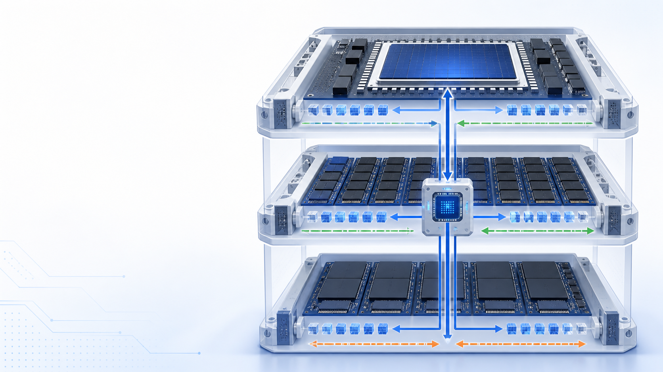
研究背景｜研究内容｜技术路线｜研究基础｜预期成果
研究内容
Edge-HiCache：三层数据面 + 一个可观测、可抢占的 EAHS 控制器
先用精确 KV 验证调度收益；量化作为后续扩展和消融变量。
数据面
L1
L1 加速器可见 KV 池
L2 LPDDR 温缓存
L3 UFS / SSD 持久前缀
L2
元数据
EdgeRadix：token 前缀、page 位置、热度、模型 / 格式版本
控制动作
L3
prefetch · cancel · write · evict · recompute
接口最小化：运行时只需暴露 prefix_match、page_load/store、phase 与计时/能耗观测。
Notes:
【15分钟版本｜本页用时：5:30–7:30｜2分钟】
这一页是我设想的 Edge-HiCache 系统架构。图中右侧从上到下是 L1、L2、L3 三层数据面。L1 是加速器当前能够直接消费的 KV 池，速度最快但容量最小；L2 是 LPDDR 中的温缓存，可能需要映射、复制或者格式转换；L3 是 UFS 或 SSD 中的持久前缀，容量最大，但延迟和能耗也最高。
左侧白色区域是元数据和控制面。EdgeRadix 可以理解为一棵按 token 前缀组织的索引树。每个节点或 page 不只记录前缀是否存在，还记录它位于哪一层、热度如何、最后访问时间以及模型和格式版本。这样请求到来时，系统先做 prefix_match，得到最长可复用前缀，再决定加载哪些 page。
EAHS 是我为调度器暂定的名称，即 Edge-Adaptive Hierarchical Scheduler。它需要支持五类动作：prefetch 是提前加载；cancel 是取消已经不划算的后台任务；write 是把高价值 KV 写入低层；evict 是逐出低价值 page；recompute 是放弃等待并重新执行 Prefill。
这张图中层级之间的箭头表示数据可以向上提升，也可以向下写回，但并不意味着每次请求都走完整条路径。控制器必须根据 deadline 和在线测量，只搬运真正有收益的部分。第一版实验我计划使用精确 KV，先把调度收益与模型精度影响分离；等系统逻辑稳定后，再把 KV 量化作为扩展和消融变量。
运行时接口尽量最小化，只需要暴露前缀匹配、page 读写、当前 phase，以及时间、带宽和能耗观测。这样系统既能先在 Jetson 或 CUDA 环境实现，也为之后迁移到 Android、Ascend 或 MindIE 保留空间。本页是概念架构图，不是已经获得的性能结果。
[Sources]
- https://docs.sglang.io/docs/advanced_features/hicache_design
- https://arxiv.org/abs/2312.07104
[/Sources]

Slide 6
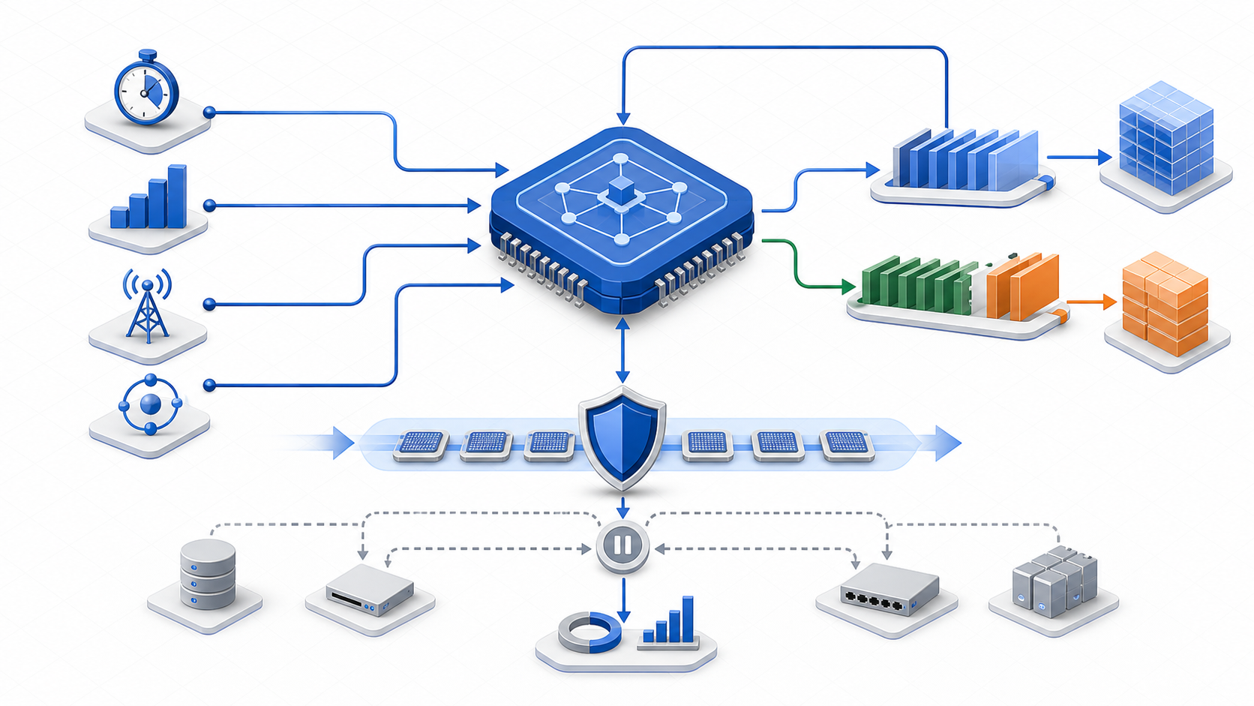
研究背景｜研究内容｜技术路线｜研究基础｜预期成果
技术路线
EAHS 用“期望计算节省 − 数据移动代价”统一决定预取、取消和写回
需求加载时 p=1；预测性预取时 p<1，并且必须在 deadline 前完成。
读收益
deadline
读队列：value + EDF
Uᵣ(i)=pᵢ·Cᵢ−Rᵢ−λₑEᵢ−λᵢIᵢ
复用概率
C：避免重算时间
R：加载完成时间
E：能耗 I：前台干扰
实时带宽
写队列：选择性写回
写收益
phase / 能耗
U𝑤(i)=pᵢᴴ(Cᵢ−Rᵢ)−Wᵢ−λ𝑓Wearᵢ−λₘbᵢ/C₃
执行门槛：U>0 且预计完成时间≤deadline；同时满足内存、带宽、能量和温度预算。
保护前台 Decode
算法不是永久等待命中：收益转负、错过 deadline 或前台受扰时，立即取消并重算。
Notes:
【15分钟版本｜本页用时：7:30–9:45｜2分15秒】
这一页是算法核心。EAHS 希望用同一种收益表达统一决定预取、取消和写回。左上角是读收益。可以直接理解成：预计能够避免的重算时间，减去加载耗时、能耗代价以及对前台推理造成的干扰。
其中 p_i 是第 i 个 page 将被真正复用的概率；C_i 是如果不加载它，需要重新 Prefill 的时间；R_i 是把它从当前层搬到可消费层所需的完成时间；E_i 是能耗；I_i 是对前台 TTFT 或 ITL 的干扰。不同设备对能耗和交互流畅度的要求不同，所以用权重 lambda 把这些成本转化为统一的惩罚。
需求加载时，这个 page 已经被当前请求命中，所以 p 可以视为 1；预测性预取时 p 小于 1。只有读收益大于 0，并且预计完成时间不超过 deadline，任务才进入读队列。deadline 是模型真正需要这段 KV 的最晚时间，而不是任意设置的超时时间。错过 deadline 后，即使最终读到了数据，也可能已经不如重算。
左下角是写收益。它关注未来复用可能节省的计算，同时扣除实际写入时间、闪存写入机会成本和占用 L3 容量的机会成本。这样 write-through 不再是默认选择；只有未来价值为正的 page 才写入。
右侧图展示执行结构。输入包括 deadline、复用概率、实时带宽、phase 和能耗状态；控制器把任务分成读队列和写队列。读队列可以结合 value 与 EDF，也就是 Earliest Deadline First，优先处理价值高且最接近截止时间的任务。写队列只处理正收益 page，并允许被前台 Decode 抢占。
算法最重要的性质不是算得多精确，而是能够止损：带宽下降、前台 ITL 上升、复用概率降低，或者任务已经不可能按时完成时，立即取消并回到 recompute。后续实验会验证，这个在线近似模型是否真的优于固定阈值，而不是只在公式上更复杂。
[Sources]
- https://docs.sglang.io/docs/advanced_features/hicache_best_practices
- https://arxiv.org/abs/2604.21231
- https://www.usenix.org/conference/fast26/presentation/hu-shipeng
[/Sources]

Slide 7
研究背景｜研究内容｜技术路线｜研究基础｜预期成果
技术路线
技术路线先测量收益边界，再用 phase 门控把算法接入真实运行时
先回答“值不值得做”，再回答“怎样做得更好”。
A
Microbenchmark
B
在线成本模型
C
静态基线
D
EAHS 原型
E
真实端侧评估
测 C(k)、R(b)
与 I/E(phase)
滑动更新带宽、
尾延迟与前台干扰
best_effort / timeout
+ 三种写策略
双队列
value + deadline + 抢占
TTFT / ITL
能耗 / 温度 / 写入
phase 门控
DECODE
PREFILL
QUEUE SLACK
IDLE
保护总线｜抢占低优先级写
仅在 slowdown<ε 时限速重叠
优先完成即将到期的读
合并并排空高价值写
实测误差回流更新成本模型
止损条件：若真实 workload 中 R≥C 的场景占绝大多数，则转向 KV 量化 / 重算选择，而不是继续堆调度复杂度。
Notes:
【15分钟版本｜本页用时：9:45–11:45｜2分钟】
技术路线分为五个阶段。A 是 microbenchmark，也就是先把系统拆开测。需要测三类曲线：重算 k 个 token 的时间 C(k)，搬运 b 字节数据的时间 R(b)，以及不同运行阶段下后台 I/O 对 TTFT、ITL 和能耗造成的影响 I、E。没有这些测量，调度函数里的参数只是主观设置。
B 是在线成本模型。运行时用滑动窗口持续更新可用带宽、UFS 尾延迟、温度和前台 slowdown，避免离线标定在动态环境中失效。C 是静态基线，至少复现 best_effort、timeout、wait_complete，以及 write-through、selective、write-back，保证新算法比较的是同一个后端和同一批 workload。
D 才是 EAHS 原型，包括读写双队列、value 与 deadline 排序、取消和抢占。E 是真实端侧评估，指标不仅看平均延迟，还要看 p50、p95 TTFT 和 ITL，同时记录能耗、温度、降频、UFS 读写量以及缓存命中层级。
下方 phase 门控解释系统何时允许后台任务。Decode 阶段优先保护总线，必要时抢占写；Prefill 阶段只有在 slowdown 小于阈值时才有限重叠；队列存在 slack 时优先完成即将到期的读；真正空闲时才合并并排空高价值写。
最后设置止损条件。如果真实 workload 中大多数 page 都满足加载时间 R 大于重算时间 C，那么多级加载本身缺乏收益。此时研究应该转向 KV 量化、选择性重算或者加载—重算联合选择，而不是继续增加调度复杂度。这保证研究问题可证伪。
[Sources]
- https://github.com/sgl-project/sglang/blob/main/python/sglang/srt/managers/cache_controller.py
- https://arxiv.org/abs/2508.13231
[/Sources]

Slide 8
研究背景｜研究内容｜技术路线｜研究基础｜预期成果
研究基础
研究基础覆盖“原理—代码—平台—对照”，但创新性仍需继续检索验证
现有工作证明机制可行；本课题需要证明端侧联合调度的增量价值。
①
原理基础
②
代码基础
③
平台入口
④
对照基础
RadixAttention
连续前缀匹配
page 化 KV 复用
HiCache Controller
prefetch / backup 队列
设备流与按层搬运
Jetson / CUDA
Android MLC / llama.cpp
Ascend / MindIE 待确认接口
Mooncake / NEO / FlexInfer
KIVI / SparKV / Bidaw
覆盖邻域但未闭合本问题
已有证据支持
前缀匹配、分层 KV、异步搬运、CPU/SSD offload 与 KV 量化均已有可复现基础
仍需证明
本地持久前缀 + 统一内存干扰模型 + deadline/value/phase 读写联合调度，是否在真实端侧形成稳定收益
Notes:
【15分钟版本｜本页用时：11:45–13:05｜1分20秒】
研究基础分为四层。第一是原理基础：RadixAttention 已经证明可以按照连续 token 前缀组织 KV，并在多个请求之间复用；page 化管理则让缓存可以分块搬运和逐出。
第二是代码基础：SGLang HiCache Controller 已经包含 prefetch、backup 队列、设备流和按层搬运逻辑，可以用于理解机制和建立服务器基线，但端侧实现未必直接复用同一套代码。
第三是平台入口。最稳妥的原型平台是 Jetson 或 CUDA，因为可以控制内存和采集时间；Android 侧可以考察 MLC 或 llama.cpp；Ascend 和 MindIE 是否能够暴露足够的 KV 接口，需要先做可行性确认。
第四是相关工作。Mooncake、NEO、FlexInfer、KIVI、SparKV 和 Bidaw 分别覆盖分离式 KV 存储、offload、弹性内存、KV 量化、稀疏化和加载—重算选择。这些工作一方面证明技术路径可行，另一方面也限定了创新边界。因此我的目标不是重复做一个多级缓存，而是用统一内存干扰和端侧成本模型证明读写联合调度是否有额外价值。
[Sources]
- https://arxiv.org/abs/2312.07104
- https://www.usenix.org/conference/fast25/presentation/qin
- https://proceedings.mlsys.org/paper_files/paper/2025/hash/66a026c0d17040889b50f0dfa650e5e0-Abstract-Conference.html
- https://proceedings.mlsys.org/paper_files/paper/2025/hash/698cfaf72a208aef2e78bcac55b74328-Abstract-Conference.html
- https://arxiv.org/abs/2402.02750
- https://arxiv.org/abs/2604.21231
- https://www.usenix.org/conference/fast26/presentation/hu-shipeng
[/Sources]

Slide 9
研究背景｜研究内容｜技术路线｜研究基础｜预期成果
预期成果
预期成果以“系统原型 + 调度算法 + 可复现实验 + 论文结论”四类交付闭环
阶段目标可被验证，也允许实测结果否定或缩小研究问题。
阶段 A｜1–3 周
阶段 B｜4–8 周
阶段 C｜9–12 周
Microbenchmark + trace 分析
得到 C/R/I/E 曲线与 break-even 区域
实现 EdgeRadix、分层后端与双队列
复现静态基线并接入 EAHS
真实端侧评估
测 TTFT、ITL、能耗、温度与 UFS 写入
四类交付
系统原型
调度算法
实验资产
论文结论
L1/L2/L3 后端 + EdgeRadix
EAHS + 消融与复杂度分析
trace、microbenchmark、复现实验
有效边界、失败场景与设计原则
Notes:
【15分钟版本｜本页用时：13:05–14:35｜1分30秒】
预期成果按十二周拆成三个阶段。第一到第三周完成 microbenchmark 和 trace 分析，得到重算、搬运、干扰和能耗曲线，并明确 break-even，也就是从什么时候开始加载比重算更划算。第四到第八周实现 EdgeRadix、三层后端、读写双队列，并复现静态基线。第九到第十二周在真实端侧 workload 上评估。
最终希望形成四类交付：一个可以运行的 Edge-HiCache 原型；一套 EAHS 调度算法及其复杂度、消融分析；一组可以复现的 trace 和 microbenchmark；以及一篇明确说明有效边界和失败场景的论文结论。
评价指标暂定为：相对最优静态基线，p95 TTFT 至少下降百分之二十；p95 ITL 回退控制在百分之五以内；总能耗不增加；相较 write-through，UFS 写入量下降至少百分之三十。这些数值目前是工程目标，不是已经得到的实验结果，后续会依据设备能力和基线结果调整。
如果实测发现多数场景加载不如重算，我会缩小研究问题，或者把否定结论总结为端侧多级 KV 的适用边界。对研究方向汇报来说，我希望老师重点帮助判断两点：目标平台选哪一个最可控，以及端侧联合调度与已有 offload 工作之间的创新边界是否足够清晰。
[Sources]
- https://docs.sglang.io/docs/advanced_features/hicache_best_practices
- https://arxiv.org/abs/2604.21231
- https://www.usenix.org/conference/fast26/presentation/hu-shipeng
[/Sources]

Slide 10
感谢观看
Notes:
【15分钟版本｜本页用时：14:35–15:00｜25秒】
最后总结，这个方向形成了一条完整链路：长上下文 KV 容量不足是可测的问题；HiCache 的分层和异步机制可以迁移，但调度参数需要重做；EAHS 可以通过真实端侧实验被验证或否定；即使结果是否定的，也能得到明确的适用边界。下一步我会先确认目标硬件和运行时接口，然后用 microbenchmark 验证加载与重算的收益上限。我的汇报结束，请老师批评指正。
[Sources]
- https://docs.sglang.io/docs/advanced_features/hicache_design
- https://arxiv.org/abs/2604.21231
[/Sources]

